Slide 1
TRƯỜNG TIỂU HỌC PHÚC LỢI
TUẦN 19
Đạo đức
Tích cực hoàn thành nhiệm vụ (Tiết 2)

Slide 2
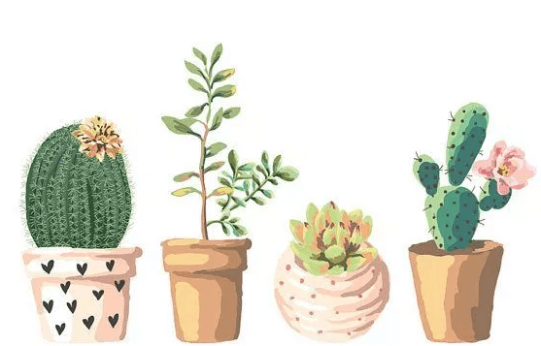
KHỞI ĐỘNG
01
02
03
Nêu những biểu hiện tốt của hoàn thành nhiệm vụ
Ý nghĩa của hoàn thành tốt nhiệm vụ là gì?
Để hoàn thành tốt nhiệm vụ, em cần thực hiện những bước nào?

Slide 3
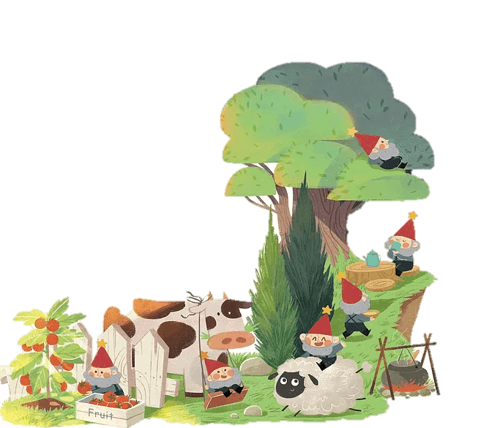
Đạo đức 3
Bài 6: Tích cực hoàn thành nhiệm vụ

Slide 4
YÊU CẦU CẦN ĐẠT
- Củng cố, khắc sâu những kiến thức về tích cực hoàn thành nhiệm vụ và thực hành xử lí tình huống cụ thể.
- Nhắc nhở bạn bè tích cực hoàn thành nhiệm vụ.
- Hình thành và phát triển, biết điều chỉnh bản thân để có thái độ và hành vi chuẩn mực của tích cực hoàn thành nhiệm vụ.

Slide 5
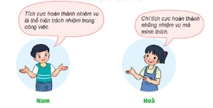
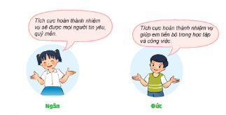
1. Em đồng tình hoặc không đồng tình với ý kiến nào? Vì sao?

Slide 6
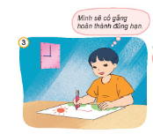
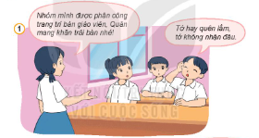
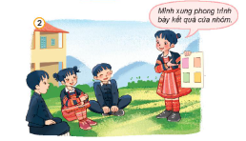
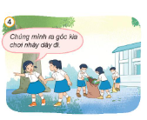
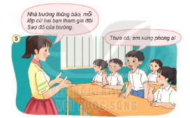
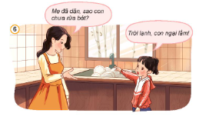
Bài 2

Slide 7
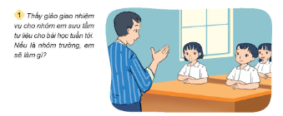
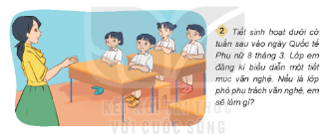
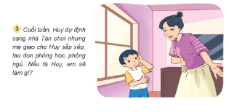
Bài 3.

Slide 8
01
02
03
Tình huống 1: Nếu làm nhóm trưởng em sẽ chủ động phân công công việc cho tất cả các bạn ở trong nhóm sao cho ai cũng được tham gia sưu tầm tư liệu cho bài học tuần tới và quy định thời gian hoàn thành cho các bạn trong nhóm.
Tình huống 2: Nếu là lớp phó phụ trách văn nghệ em, em sẽ trao đổi với lớp về tiết mục văn nghệ, sau đó xây dựng kế hoạch tập văn nghệ và cố gắng tạo cơ hội cho các bạn tham gia càng nhiều càng tốt, đặc biệt là các bạn nam hoặc vận động các bạn cùng tham gia.
Tình huống 3: Nếu là Huy, em hẹn lại thời gian với Huy và tranh thủ sắp xếp, lau dọn phòng học, phòng ngủ thật nhanh và gọn gàng rồi mới sang nhà Tân chơi.

Slide 9
Thank you!

